Slide 1

«Совет независимых экспертов Ярославской области»
Правительство Ярославской области
Кадровая практика
Ярославль, 2017

Slide 2


НПА, обусловливающие создание
и развитие практики
Федеральные:
Федеральный закон от 27 июля 2004 года № 79-ФЗ «О государственной гражданской службе Российской Федерации» (статьи 22, 48)
Указ Президента Российской Федерации от 1 февраля 2005 года № 110 «О проведении аттестации государственных гражданских служащих Российской Федерации»
Указ Президента Российской Федерации от 1 февраля 2005 года № 112 «О конкурсе на замещение вакантной должности государственной гражданской службы Российской Федерации»
Региональные:
постановление Правительства Ярославской области от 11.05.2012 № 415-п «О подборе кандидатов на должности руководителей государственных организаций Ярославской области»

Slide 3

НПА, направленные на внедрение и обеспечение применения кадровой практики
Указ Губернатора Ярославской области
от 03.07.2014 № 274 «Об организации работы с независимыми экспертами»
Положение об организации работы
с независимыми экспертами
Положение о Совете независимых экспертов
Приказ правительства Ярославской области от 03.10.2014 № 89/од
«О создании Совета независимых экспертов»
Реестр независимых экспертов

Slide 4

Повышение эффективности реализации кадровой политики и обеспечение развития государственной гражданской и муниципальной службы в Ярославской области
Цель практики

Slide 5
Задачи практики
Обеспечить единообразный подход к подбору, отбору, оценке, организации деятельности независимых экспертов
Сформировать централизованную систему работы с независимыми экспертами
Разработать систему практико-ориентированной теоретико-методической подготовки независимых экспертов
Обеспечить открытость государственной гражданской службы
Осуществить профилактику коррупционных нарушений
Формировать положительный имидж государственной гражданской службы
Notes:
разработка и реализация единообразных подходов к подбору, отбору, оценке, организации деятельности независимых экспертов в органах государственной власти Ярославской области;
создание централизованной системы работы с независимыми экспертами, вовлеченными в профессиональное взаимодействие с органами государственной власти Ярославской области в лице управления государственной службы и кадровой политики Правительства области;
организация системы практико-ориентированной теоретико-методической подготовки независимых экспертов, расширение их представлений о государственной гражданской и муниципальной службе в Российской Федерации, повышение осознанности и ответственности их участия в мероприятиях по подбору и оценке кадров для государственной гражданской службы Ярославской области, иных мероприятиях органов государственной власти, осуществляемых при участии независимых экспертов;
обеспечение открытости государственной гражданской службы, повышение прозрачности кадровых процедур на гражданской службе, профилактика коррупционных нарушений при подборе кадров на должности гражданской службы;
формирование положительного имиджа государственных гражданских служащих и государственной гражданской службы в целом у членов Совета независимых экспертов, обладающих профессиональным признанием и являющихся авторитетными лицами в профессиональных и общественных кругах

Slide 6


Новизна практики
объединение отдельных профессионалов, привлекаемых к ОГВ в качестве независимых экспертов, в экспертное сообщество
централизация функций по подбору независимых экспертов, их подбору и направлению для участия в кадровых процедурах всех органов власти региона, координации и оценки работы экспертов
- организация последовательной целенаправленной работы, в том числе обучающей и методической, с членами созданного Совета

Slide 7

Достоинства практики
- повышение объективности и осознанности кадровых решений органов государственной власти Ярославской области, в том числе посредством введения ротации экспертов, ликвидации «закрепления» экспертов за определённым органов власти;
- расширение возможностей использования профессионального потенциала экспертов в целях повышения эффективности деятельности органов власти Ярославской области;
- повышение собственной ответственности и активности независимых экспертов, участвующих в принятии кадровых и управленческих решений в отношении гражданских служащих, в реализации мероприятий органов государственной власти, в управлении созданным Советом экспертов, в воплощении его решений;
- повышение уровня методического обеспечения кадровых процессов на государственной гражданской службе региона

Slide 8
Проблемы, выявленные до разработки и реализации кадровой практики
формальный подход к подбору независимых экспертов органами власти;
пренебрежение подбором новых независимых экспертов, отсутствие ротации экспертов, распространение практики «закрепления» экспертов за отдельным органом власти;
низкая мотивация взаимодействия с лицами, приглашаемыми для участия в заседаниях конкурсных и аттестационных комиссий в качестве независимых экспертов;
низкий уровень понимания экспертами своих функций, полномочий, и, как следствие, - формальное исполнение своих обязанностей, низкий уровень активности и ответственности за решения, принимаемые при их участии;
закрытость процедур подбора кадров, оценочных процедур для экспертов; ограничение полномочий экспертов участием в итоговых заседаниях конкурсных и аттестационных комиссий;
отсутствие специальной теоретической, методической практико-ориентированной работы по оценке и повышению уровня компетентности экспертов в области законодательства о государственной гражданской службе;
отсутствие справочных, информационных, методических материалов для независимых экспертов;
отсутствие оценки эффективности деятельности экспертов

Slide 9
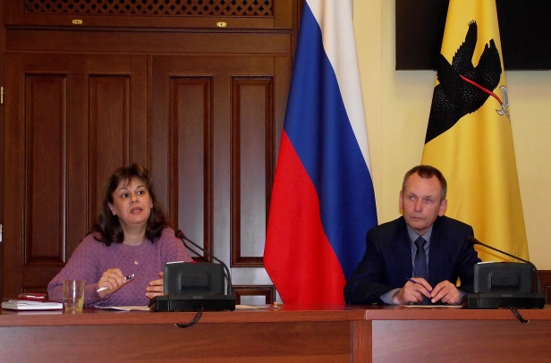
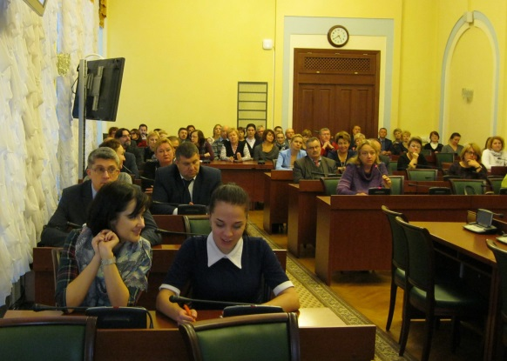
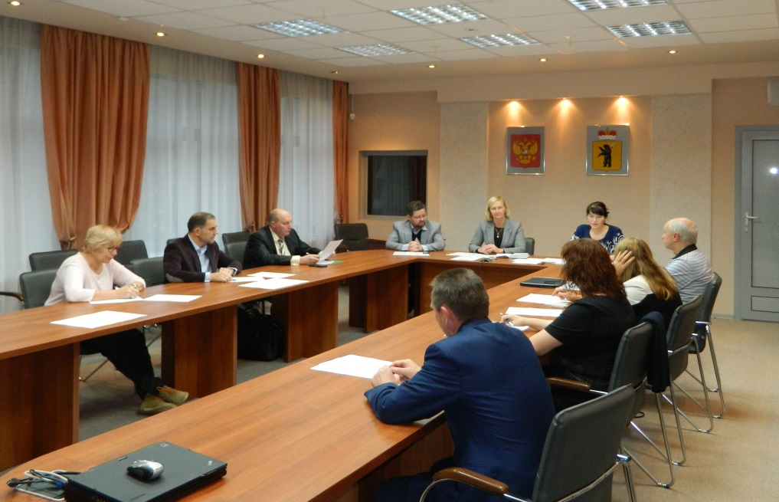
Этапы разработки и реализации
кадровой практики
I этап,
Подготовительный
или организационный
(2014 г.)
II этап,
Методический
(2015 г.)
III этап,
Практико-деятельностный
(2016-2017 гг.)

Slide 10

Этапы разработки и реализации
кадровой практики
I этап, Подготовительный или организационный (2014 г.)
Мониторинг текущей ситуации, выявление проблем
Разработка критериев подбора и отбора независимых экспертов
Подготовка НПА, регламентирующих работу с независимыми экспертами
Анализ качественного и количественного состава лиц, привлекаемых к участию в кадровых процедурах в качестве независимых экспертов
Актуализация состава независимых экспертов, подбор новых экспертов в соответствии с утвержденными критериями, формирование Реестра независимых экспертов

Slide 11
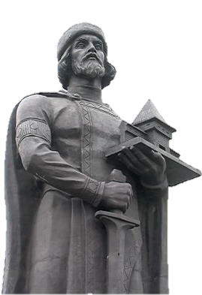
Этапы разработки и реализации
кадровой практики
II этап, Методический (2015 г.)
Формирование информационно-методического сопровождения Совета независимых экспертов на портале органов власти Ярославской области
Организация взаимодействия независимых экспертов между собой, с представителями органов власти региона для обмена опытом, своевременного решения возникающих вопросов (круглые столы, заседания Совета независимых экспертов, рабочие группы, встречи)
Разработка методического сопровождения деятельности независимых экспертов
Разработка критериев оценки деятельности независимых экспертов и внедрение их в практику
Разработка критериев оценки независимыми экспертами качества конкурсных и аттестационных, в т.ч. оценочных, процедур и внедрение их в практику

Slide 12
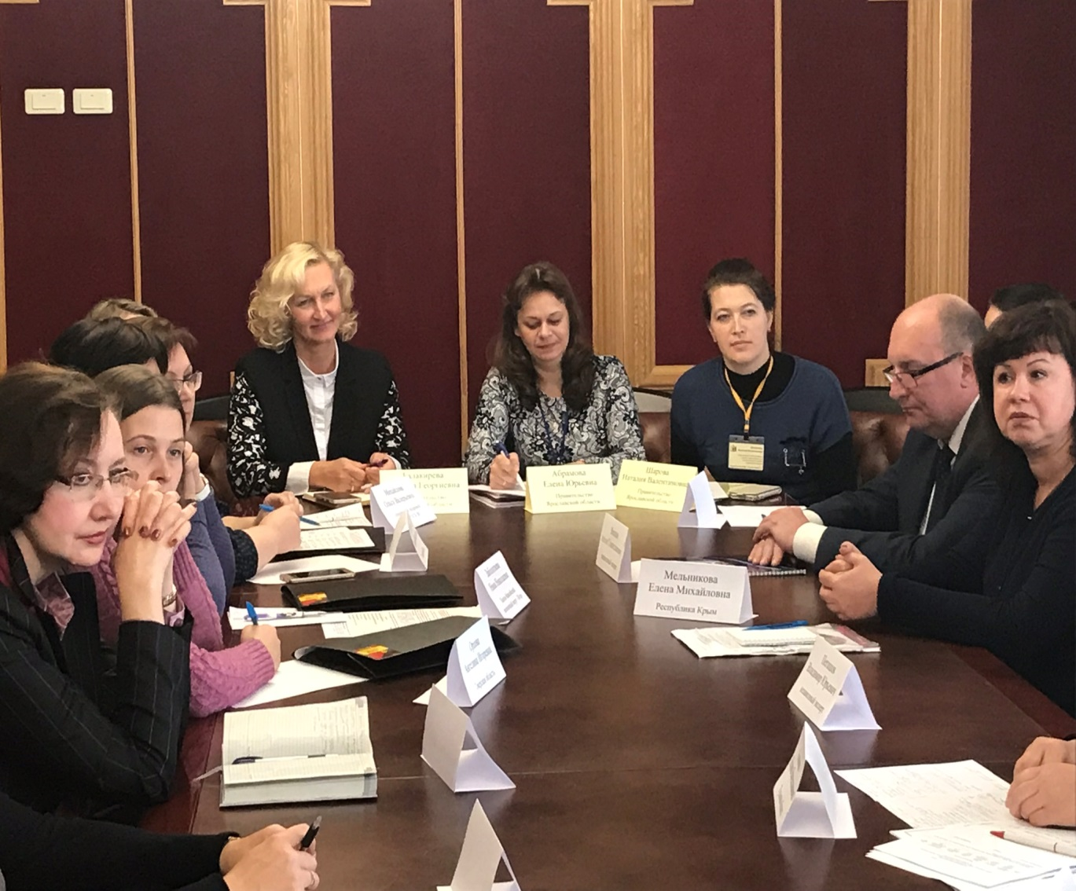
Этапы разработки и реализации
кадровой практики
III этап, Практико-деятельностный (2016-2017 гг.)
Повышение компетентности независимых экспертов в вопросах государственной гражданской службы, кадровой политики (организация методических семинаров, обучающих занятий, разработка памяток и инструкций для независимых экспертов)
Обеспечение возможности участия независимых экспертов в планировании и совершенствовании деятельности Совета экспертов (ежегодные опросы, дискуссионные площадки, подготовка и участие в межрегиональной конференции и пр.)
Расширение и стимулирование новых форм взаимодействия органов власти с независимыми экспертами

Slide 13
Направления развития кадровой практики
Разработка новых подходов, направленных на совершенствование деятельности Совета независимых экспертов
Расширение и стимулирование новых форм взаимодействия органов власти с независимыми экспертами (не только участие в конкурсных, аттестационных, в т.ч. и оценочных процедурах, но и совместная подготовка (рецензирование) НПА, иных документов и методических материалов)
Повышение компетентности независимых экспертов в вопросах государственной гражданской службы, кадровой политики
Организация взаимодействия независимых экспертов Ярославской области с независимыми экспертами иных субъектов РФ

Slide 14

Субъекты (участники) реализации
кадровой практики
Правительство области
Управление государственной службы и кадровой политики
Органы государственной власти ЯО
Отдел подбора
и оценки кадров
УГСиКП ПО ОГВ ЯО
Совет
независимых экспертов ЯО

Slide 15
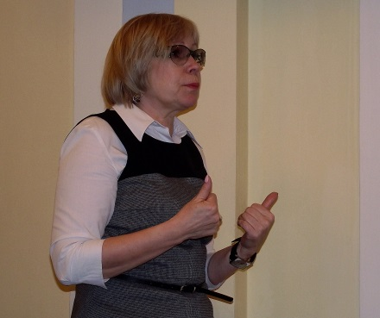
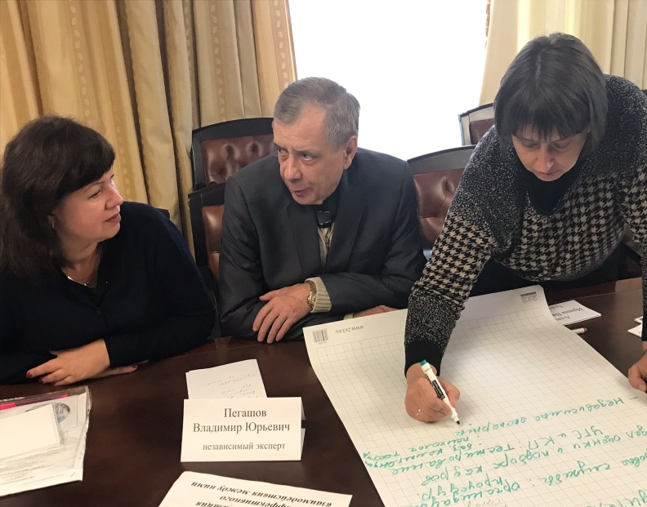
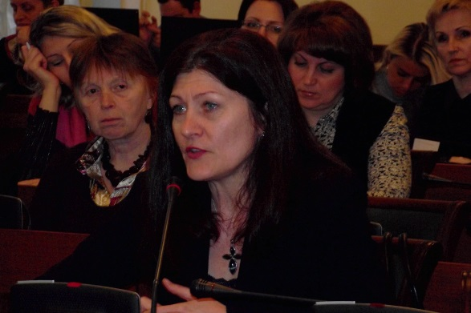
Этапы разработки и реализации
кадровой практики
III этап, Практико-деятельностный (2016-2017 гг.)
Повышение компетентности независимых экспертов в вопросах государственной гражданской службы, кадровой политики (организация методических семинаров, обучающих занятий, разработка памяток и инструкций для независимых экспертов)
Обеспечение возможности участия независимых экспертов в планировании и совершенствовании деятельности Совета экспертов (ежегодные опросы, дискуссионные площадки, подготовка и участие в межрегиональной конференции и пр.)
Расширение и стимулирование новых форм взаимодействия органов власти с независимыми экспертами

Slide 16

Виды и формы взаимодействия
независимых экспертов с ОГВ
Виды взаимодействия:
экспертная оценка проектов нормативных правовых актов, методических рекомендаций и иных документов по вопросам развития гражданской и муниципальной службы Ярославской области;
разработка предложений по совершенствованию процедур отбора, оценки и развития гражданских и муниципальных служащих;
участие в организации и проведении мероприятий, направленных на развитие гражданской и муниципальной службы;
информирование населения области о мероприятиях, направленных на развитие гражданской и муниципальной службы

Slide 17
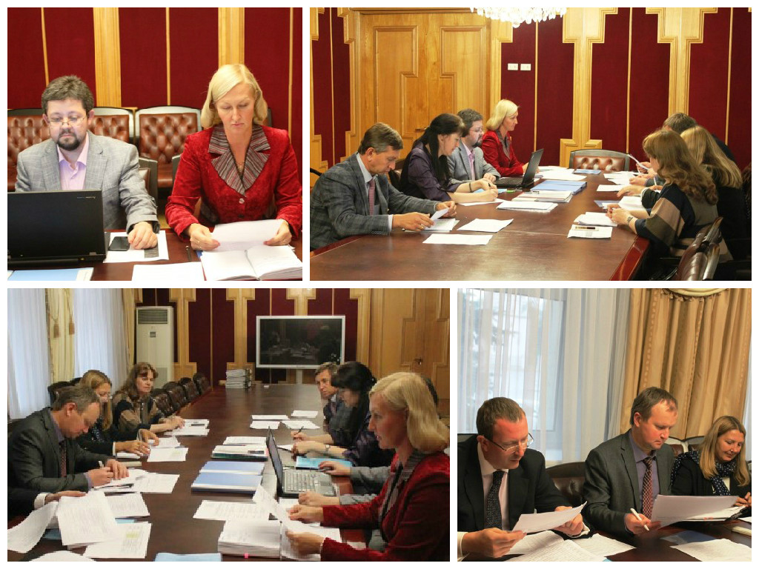
Виды и формы взаимодействия
независимых экспертов с ОГВ

Slide 18
Виды и формы взаимодействия
независимых экспертов с ОГВ
Формы взаимодействия:
участие в работе аттестационных, конкурсных и иных комиссий;
участие в разработке методик оценки и в процедурах оценивания служащих и кандидатов при проведении конкурсов и иных отборочных процедур при формировании резервов разного уровня, конкурсов профессионального мастерства для государственных гражданских служащих Ярославской области и муниципальных служащих;
участие в консультационной и методической работе с государственными органами и органами местного самоуправления муниципальных образований области по вопросам развития государственной гражданской и муниципальной службы;
участие в деятельности Совета независимых экспертов по планированию и реализации проектов и мероприятий, направленных на развитие государственной гражданской и муниципальной службы

Slide 19
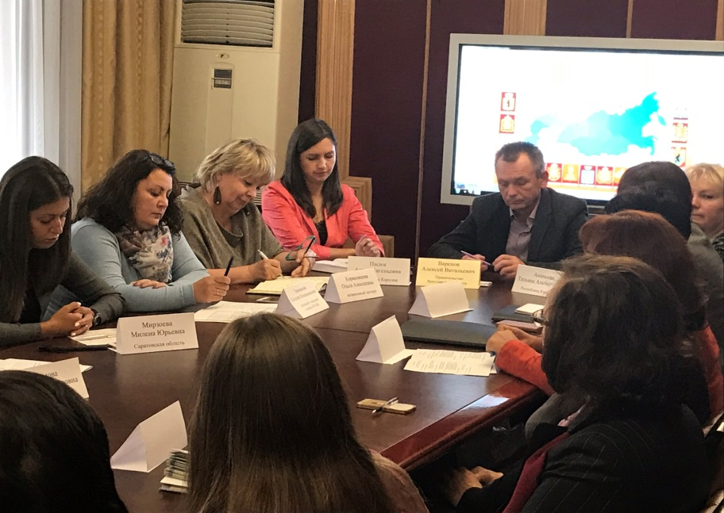
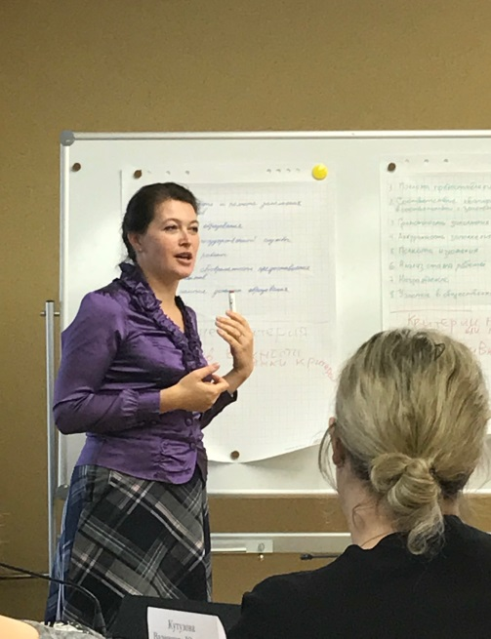
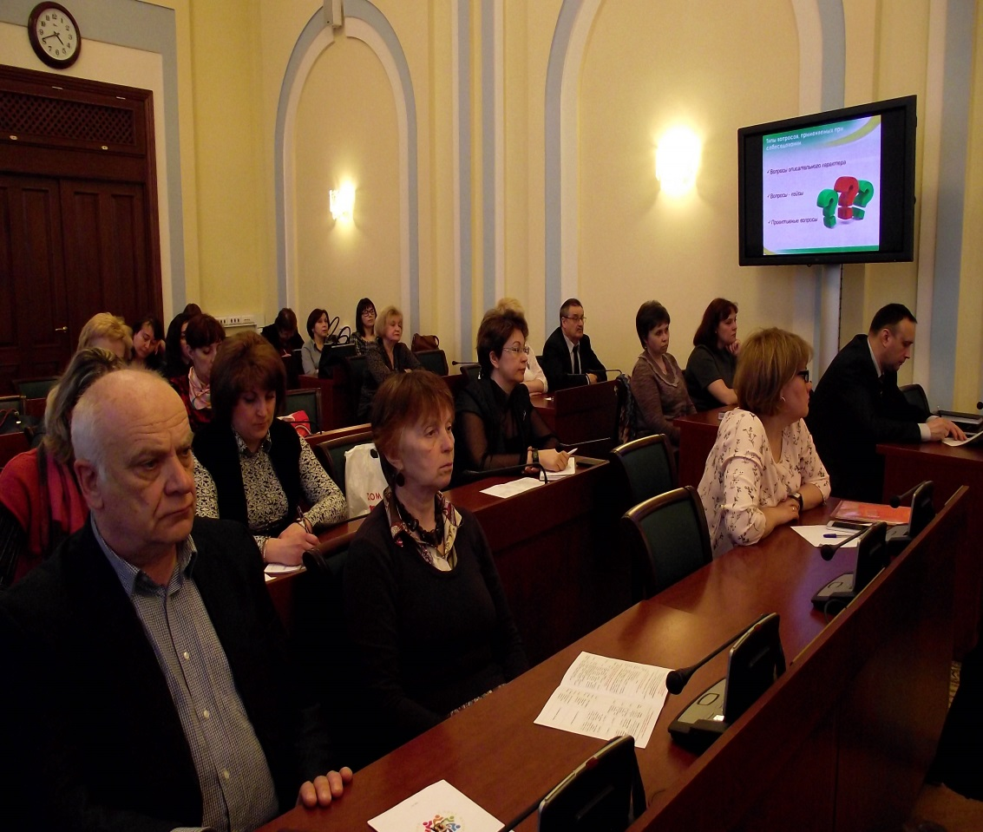
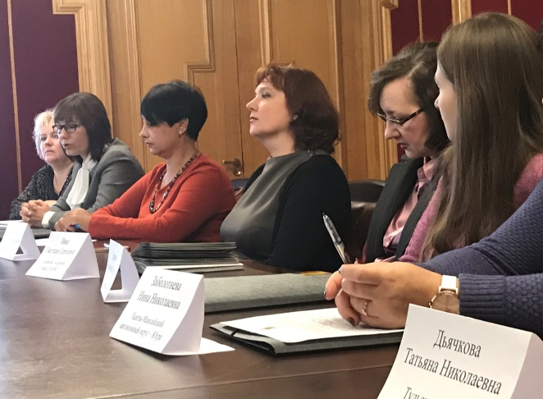
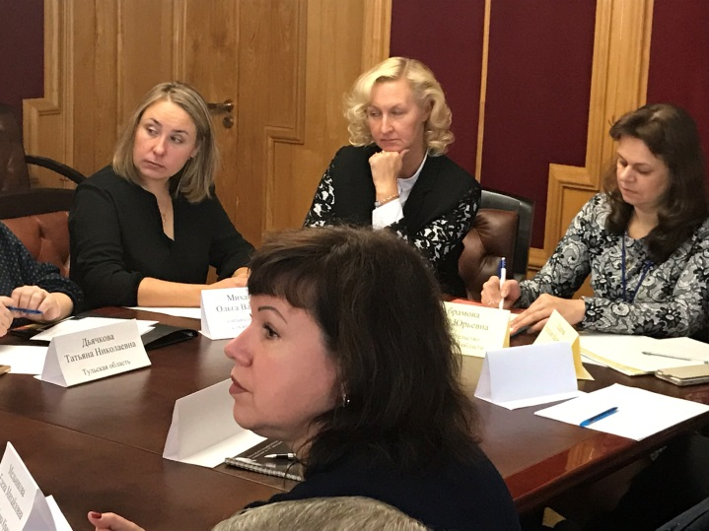
Виды и формы взаимодействия
независимых экспертов с ОГВ

Slide 20
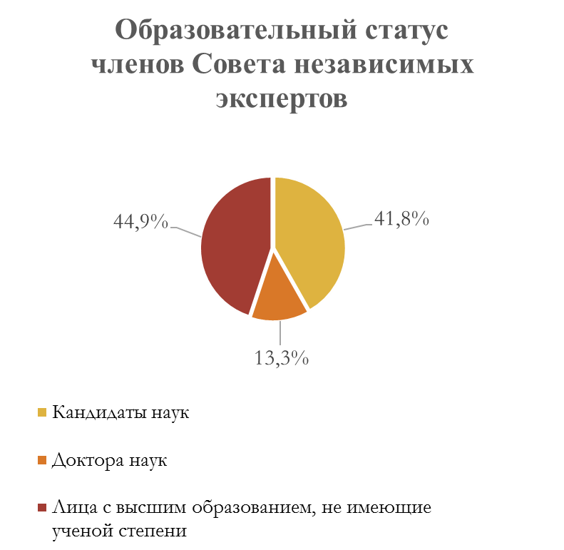
Состав Совета независимых экспертов
Численность Совета независимых экспертов - 88 человек
(по состоянию на 01.10.2017)

Slide 21
Критерии подбора и отбора экспертов
Подбор / отбор экспертов
в состав Совета экспертов
управлением государственной службы для рекомендации ОГВ для участия в конкретном мероприятии
органом власти для приглашения на конкретное мероприятие
Обязательные
Дополнительные
соответствие сфер (направлений) деятельности эксперта и ОГВ, должностям, на замещение/включение в резерв по которым идет оценка кадров;
статистика участия в качестве эксперта в мероприятиях, в т.ч. в конкретном ОГВ, для которого рекомендуются эксперты
рейтинг экспертов
сфера профессиональной деятельности эксперта
наличие опыта работы с конкретным экспертом
должность и место работы эксперта

Slide 22
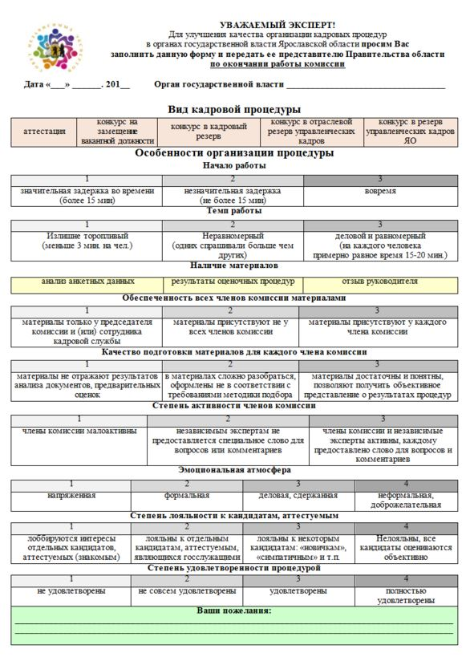
Оценка работы независимых экспертов
и их мотивирование
Способы и критерии оценивания независимых экспертов управлением государственной службы и кадровой политики Правительства Ярославской области
рейтинг участия (количество мероприятий, в которых принимал участие; количество и аргументация отказов в участии; количество ОГВ, с которыми взаимодействовал эксперт)
- форма оценки органами власти непосредственно после мероприятия, в котором участвовал эксперт (конструктивная активность, характер задаваемых вопросов и комментариев, выражение своей позиции)

Slide 23
Оценка работы независимых экспертов
и их мотивирование

Slide 24
Ожидания экспертов, связанные
с включением в Совет

Slide 25
Проблемы (трудности) взаимодействия
ОГВ и экспертов

Slide 26
Формы взаимодействия ОГВ с экспертами и критерии выбора экспертов

Slide 27
Стимулирование экспертов

Slide 28
Стимулирование экспертов

Slide 29

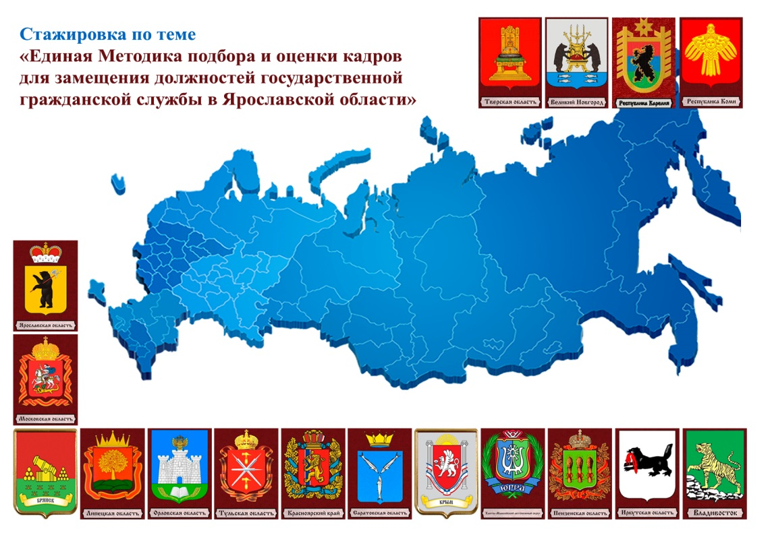
Представление результатов внедрения
и реализации кадровой практики

Slide 30
Основные результаты внедрения и реализации кадровой практики
Повышение качества процедур по оценке и отбору кадров на государственную гражданскую службу области, в целом – повышение профессионального уровня кадров на гражданской службе области.
Обеспечение повышения открытости кадровых процедур в органах государственной власти Ярославской области.
Профилактика коррупционных нарушений при подборе кадров на должности гражданской службы.
Расширение форм профессионального взаимодействия органов государственной власти и независимых экспертов по вопросам формирования и реализации кадровой политики на государственной гражданской и муниципальной службе.
Разработка рабочими группами, объединившими членов Совета независимых экспертов и гражданских служащих управления государственной службы и кадровой политики Правительства Ярославской области, ряда нормативных правовых, методических документов

Slide 31
Основные результаты внедрения и реализации кадровой практики
6. Разработка рабочими группами, объединившими членов Совета независимых экспертов и гражданских служащих управления государственной службы и кадровой политики Правительства Ярославской области, методик оценки базовых, профессиональных и функциональных компетенций кандидатов на замещение должностей и на включение в кадровые резервы государственной гражданской службы Ярославской области
7. Повышение компетентности экспертов в вопросах государственной службы; профессиональное развитие и саморазвитие независимых экспертов.
8. Повышение активности, осознанности и ответственности независимых экспертов, участвующих в мероприятиях по подбору и оценке кадров для государственной гражданской службы Ярославской области, иных мероприятиях органов государственной власти; повышение мотивации участия в деятельности Совета экспертов.
9. Рост ответственности органов государственной власти в организации взаимодействия с независимыми экспертами

Slide 32

Благодарю за внимание !

